Slide 1
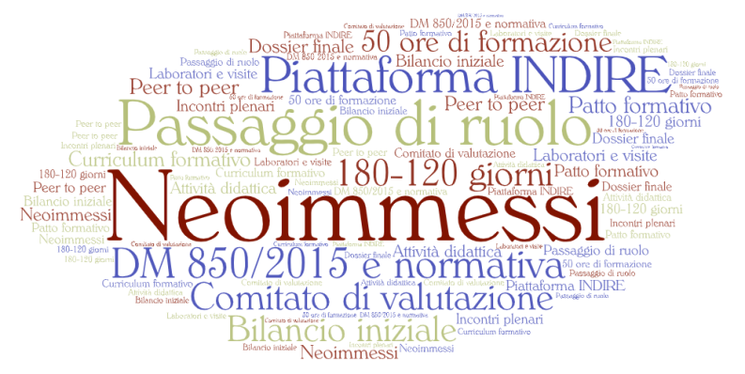
Valutazione del percorso
Livello provinciale

Slide 2
Percorso dell’anno di formazione e prova
Rilevazione neoimmessi novembre 2020
3 Incontri Propedeutici docenti neoassunti dicembre 2021
1 Incontro Propedeutico Tutor dicembre 2021
Rilevazione bisogni formativi gennaio 2022
Calendario corsi febbraio 2022
Compilazione customer satisfaction maggio 2022
3 Incontri di chiusura maggio 2021

Slide 3
Laboratori formativi
Sperimentazione di quest’anno
METODOLOGIE
AREA “STEM” – METODOLOGIA E BUONE PRATICHE DISCIPLINARI (per scuola PRIMARIA E INFANZIA)
AREA “STEM” – METODOLOGIA E BUONE PRATICHE DISCIPLINARI (per scuole SECONDARIE di PRIMO e SECONDO GRADO)
AREA “UMANISTICA” - METODOLOGIA E BUONE PRATICHE DISCIPLINARI (per scuole SECONDARIE di PRIMO e SECONDO GRADO)
CONTRASTO AGLI ABUSI SULL’INFANZIA: Dal riconoscimento all’intervento (per scuole INFANZIA e PRIMARIA)
EDUCAZIONE CIVICA - METODOLOGIA E BUONE PRATICHE DISCIPLINARI (per scuole SECONDARIE di PRIMO e SECONDO GRADO)
EDUCAZIONE FISICA - METODOLOGIA E BUONE PRATICHE DISCIPLINARI (per scuole SECONDARIE di PRIMO e SECONDO GRADO)
EDUCAZIONE MUSICALE o ARTISTICA - METODOLOGIA E BUONE PRATICHE DISCIPLINARI (per scuole SECONDARIE)
PERCORSI PER LE COMPETENZE TRASVERSALI E L’ORIENTAMENTO (per scuole SECONDARIE di SECONDO GRADO)
SCUOLA INFANZIA E PRIMARIA - METODOLOGIA E BUONE PRATICHE DISCIPLINARI (per scuole INFANZIA e PRIMARIA)
SOSTEGNO E INCLUSIONE
Corsi suddivisi anche per classi di concorso
Corsi di max 20 Corsisti
Corsi dedicati -ARTE
Corsi dedicati -MUSICA
Corsi dedicati -Educazione Fisica
37 FORMATORI 102 LABORATORI FORMATIVI

Slide 4
Customer satisfaction
Risposte 91 docenti
54,4 %

Slide 6
MODULO GOOGLE
https://docs.google.com/forms/d/1DSbu3V5cREvQ2Znbg9u_qrfzQOYw_O3_p-vtXC3_uQQ/edit

Slide 7
Osservazioni
Entrambi i laboratori sono stati ricchi di spunti che ho usato durante quest’anno di prova ma sicuramente userò anche negli anni a venire
Ho trovato molto utile seguire i corsi a distanza, soprattutto per motivi organizzativi, avvenendo, tale formazione, in concomitanza agli impegni lavorativi. La comunicazione con i formatori è stata sempre efficace, pertanto la modalità a distanza, secondo il mio punto di vista, non ha inficiato affatto la qualità del servizio offerto.
Si sollecita qualche ora in più di corso per la condivisione delle esperienze maturate e le conoscenze teoriche acquisite con le colleghe
Penso sia più utile anticipare l'inizio dei laboratori per aver la possibilità di poter applicare gli insegnamenti appresi nella propria classe.
Ritengo positiva la possibilità di seguire questi corsi con un numero contenuto di colleghi, costituisce una buona opportunità di confronto, se ben gestita.

Slide 8
Un invito per il prossimo anno
Un invito a candidarvi per un intervento agli incontri di apertura del prossimo anno ….
Debora.lonardi@posta.istruzione.it
GRAZIE

